Slide 1

NHIỆT LIỆT CHÀO MỪNG
CÁC THẦY CÔ GIÁO VỀ DỰ GIỜ!
TẬP ĐỌC LỚP 4A2
Giáo viên: Vũ Quỳnh Nga

Slide 2
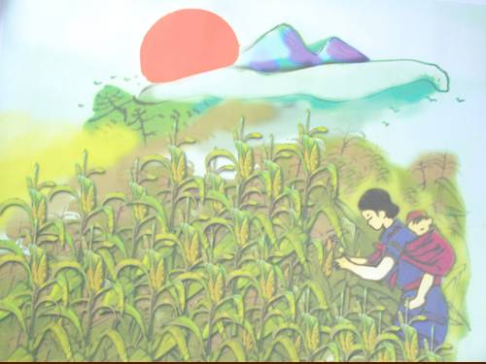
Khúc hát ru những em bé lớn trên lưng mẹ
Nguyễn Khoa Điềm

Slide 3
Mồ hôi mẹ rơi má em nóng hổi
Vai mẹ gầy nhấp nhô làm gối
Lưng đưa nôi và tim hát thành lời
/
/
/

Slide 4
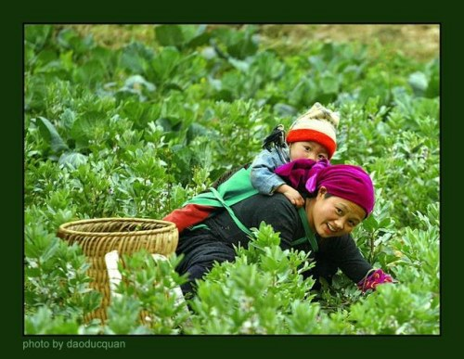
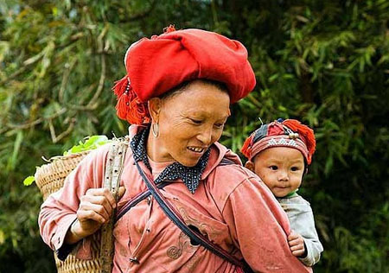
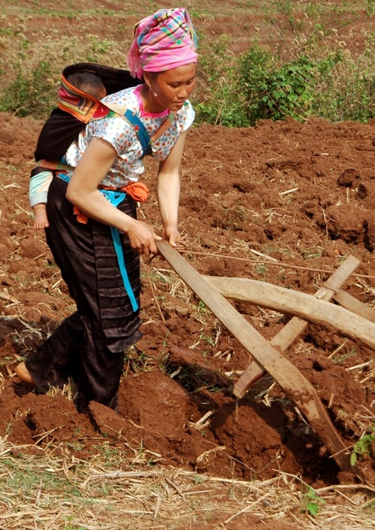
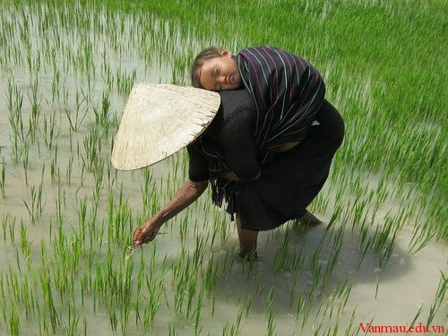
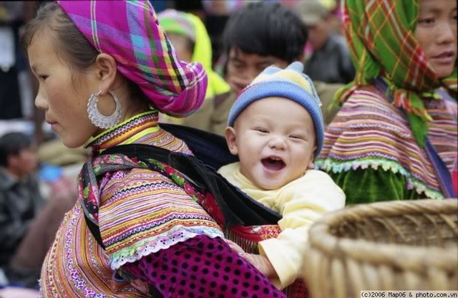

Slide 5

Ý nghĩa: Ca ngợi tình yêu nước, yêu con tha thiết của người mẹ Tà ôi trong cuộc kháng chiến chống Mĩ cứu nước.

Slide 6

Khúc hát ru những em bé lớn trên lưng mẹ
Em cu Tai ngủ trên lưng mẹ ơi
Em ngủ cho ngoan đừng rời lưng mẹ
Mẹ giã gạo, mẹ nuôi bộ đội
Nhịp chày nghiêng, giấc ngủ em nghiêng
Mồ hôi mẹ rơi má em nóng hổi
Vai mẹ gầy nhấp nhô làm gối
Lưng đưa nôi và tim hát thành lời:
Ngủ ngoan a- kay ơi, ngủ ngoan a- kay hỡi
Mẹ thương a- kay, mẹ thương bộ đội
Con mơ cho mẹ hạt gạo trắng ngần
Mai sau con lớn vung chày lún sân…
/
/
/
/
/
/
/
/
/
/

Slide 7
Khúc hát ru những em bé lớn trên lưng mẹ
Em cu Tai ngủ mẹ ơi
Em ngủ , đừng rời lưng mẹ
Mẹ mẹ nuôi bộ đội
Nhịp chày nghiêng giấc ngủ
Mồ hôi mẹ rơi hổi
nhấp nhô làm gối
Lưng đưa nôi và thành lời:
, ngủ ngoan a- kay hỡi
Mẹ thương a- kay,
Con mơ cho mẹ ngần
Mai sau con lớn lún sân…
Em cu Tai ngủ trên lưng mẹ ơi
Em ngủ cho ngoan, đừng rời lưng mẹ
Mẹ đang tỉa bắp trên núi Ka- Lưi
Lưng núi thì to mà lưng mẹ nhỏ
Em ngủ ngoan đừng làm mẹ mỏi
Mặt trời của bắp thì nằm trên đồi
Mặt trời của mẹ, em nằm trên lưng
- Ngủ ngoan a-kay ơi, ngủ ngoan a- kay hỡi

Slide 8
Xin cảm ơn các thầy cô giáo cùng toàn thể các em học sinh!

